Slide 1

TRƯỜNG TIỂU HỌC QUANG TRUNG
Sách kết nối tri thức với cuộc sống – Lớp 4
Năm học 2024-2025

MÔN: TOÁN
BÀI 61: PHÉP TRỪ PHÂN SỐ (T2)
Giáo viên: Trịnh Thị Mơ

Slide 2
KHÁM PHÁ
TRỪ HAI PHÂN SỐ
KHÁC MẪU SỐ
Notes:
Kho ppt Phan Linh_0916.604.268

Slide 3
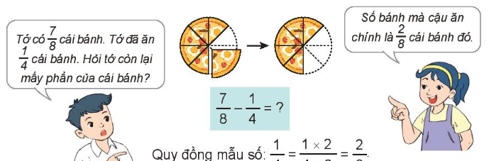
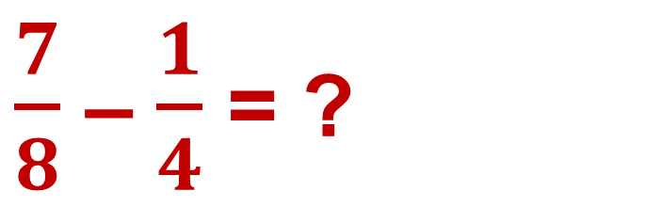
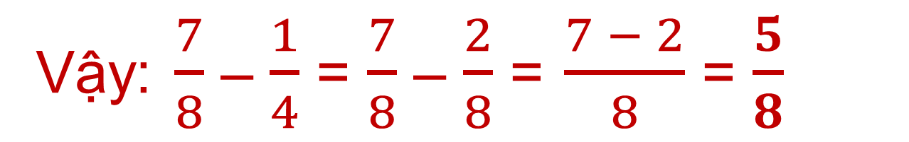
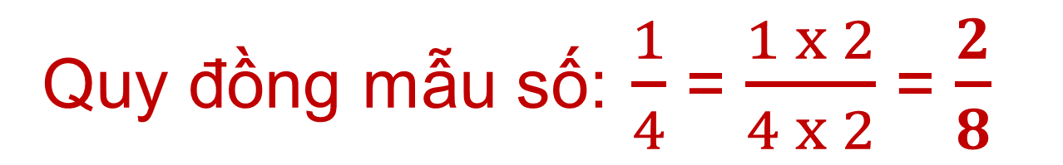
$\frac{7}{8}$ – $\frac{1}{4}$ = ?
Quy đồng mẫu số: $\frac{1}{4}$ = $\frac{1 x 2}{4 x 2}$ = $\frac{2}{8}$
Vậy: $\frac{7}{8}$ – $\frac{1}{4}$ = $\frac{7}{8}$ – $\frac{2}{8}$ = $\frac{7 − 2}{8}$ = $\frac{5}{8}$

Slide 4
Muốn trừ hai phân số khác mẫu số, ta quy đồng mẫu số hai phân số đó rồi trừ hai phân số đó.
Muốn trừ hai phân số khác mẫu số, ta trừ như thế nào?

Slide 5
HOẠT ĐỘNG
Notes:
Kho ppt Phan Linh_0916.604.268

Slide 6
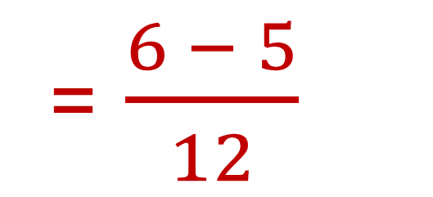
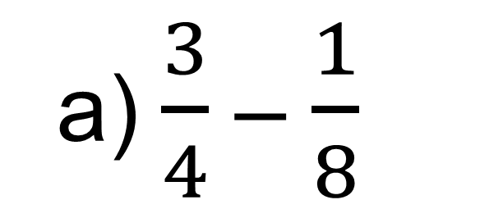
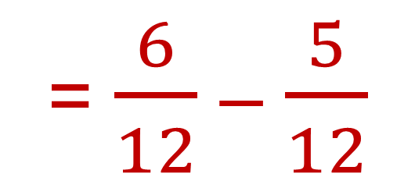
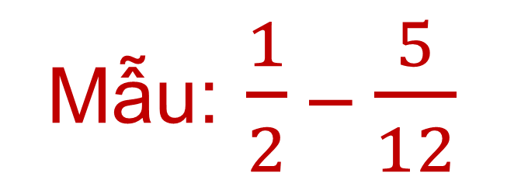
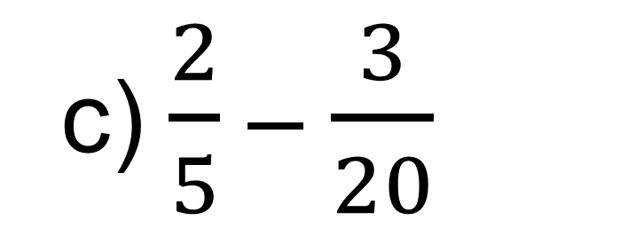
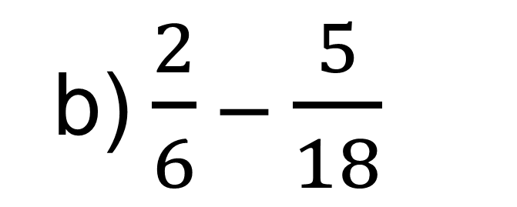
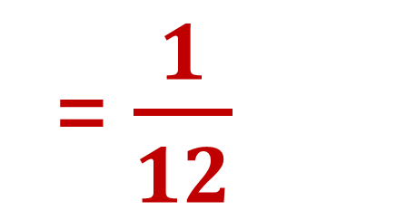
1. Tính (theo mẫu).
Mẫu: $\frac{1}{2}$ – $\frac{5}{12}$
= $\frac{6}{12}$ – $\frac{5}{12}$
= $\frac{6 − 5}{12}$
= $\frac{1}{12}$
a) $\frac{3}{4}$ – $\frac{1}{8}$
b) $\frac{2}{6}$ – $\frac{5}{18}$
c) $\frac{2}{5}$ – $\frac{3}{20}$
Notes:
2
Kho ppt Phan Linh_0916.604.268

Slide 7


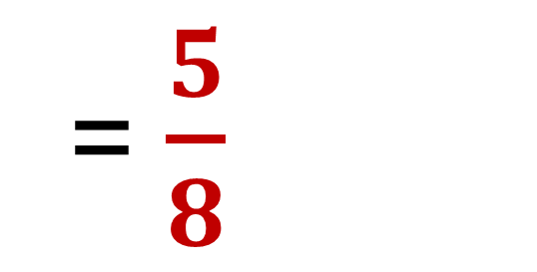
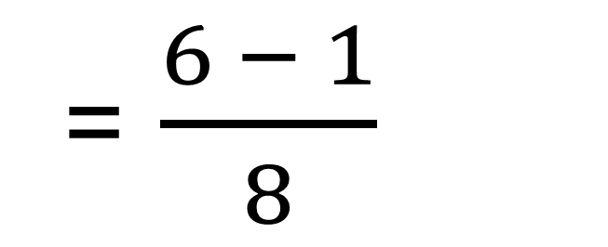
1. Tính (theo mẫu).
Mẫu: $\frac{1}{2}$ – $\frac{5}{12}$
= $\frac{6}{12}$ – $\frac{5}{12}$
= $\frac{6 − 5}{12}$
= $\frac{1}{12}$
= $\frac{6}{8}$ – $\frac{1}{8}$
= $\frac{5}{8}$
a) $\frac{3}{4}$ – $\frac{1}{8}$
= $\frac{6 − 1}{8}$
Notes:
Kho ppt Phan Linh_0916.604.268

Slide 8

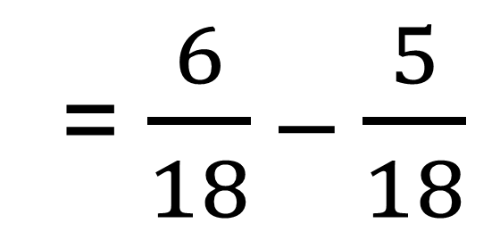
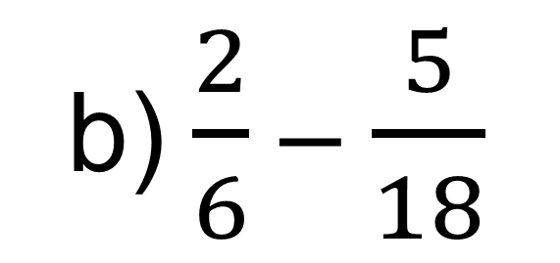
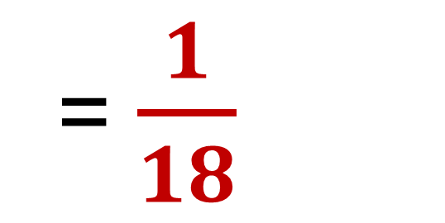
1. Tính (theo mẫu).
Mẫu: $\frac{1}{2}$ – $\frac{5}{12}$
= $\frac{6}{12}$ – $\frac{5}{12}$
= $\frac{6 − 5}{12}$
= $\frac{1}{12}$
b) $\frac{2}{6}$ – $\frac{5}{18}$
= $\frac{6}{18}$ – $\frac{5}{18}$
= $\frac{6 − 5}{18}$
= $\frac{1}{18}$
Notes:
Kho ppt Phan Linh_0916.604.268

Slide 9
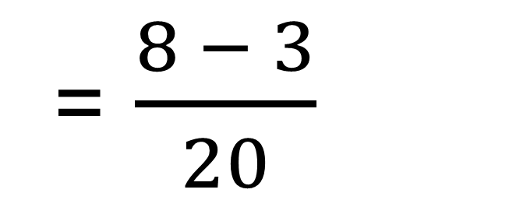
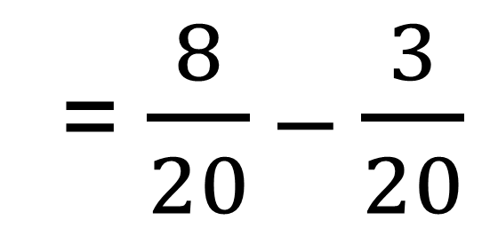
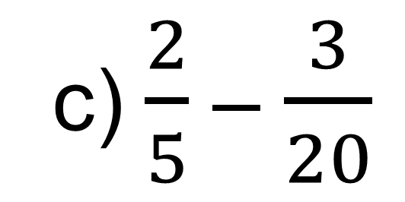
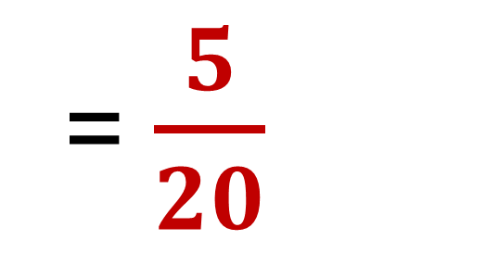
1. Tính (theo mẫu).
Mẫu: $\frac{1}{2}$ – $\frac{5}{12}$
= $\frac{6}{12}$ – $\frac{5}{12}$
= $\frac{6 − 5}{12}$
= $\frac{1}{12}$
c) $\frac{2}{5}$ – $\frac{3}{20}$
= $\frac{8}{20}$ – $\frac{3}{20}$
= $\frac{8 − 3}{20}$
= $\frac{5}{20}$
Notes:
Kho ppt Phan Linh_0916.604.268

Slide 10


2. Dế trũi có $\frac{3}{8}$ cái lá cỏ. Bạn ấy cho dế mèn $\frac{1}{4}$ cái lá cỏ đó. Hỏi dế trũi còn lại mấy phần của cái lá cỏ?
2. Dế trũi có $\frac{3}{8}$ cái lá cỏ. Bạn ấy cho dế mèn $\frac{1}{4}$ cái lá cỏ đó. Hỏi dế trũi còn lại mấy phần của cái lá cỏ?
Notes:
Kho ppt Phan Linh_0916.604.268

Slide 11
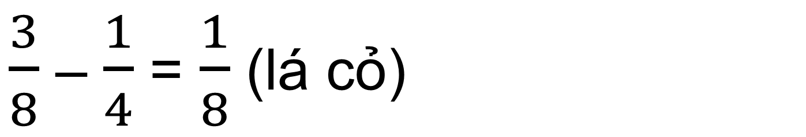
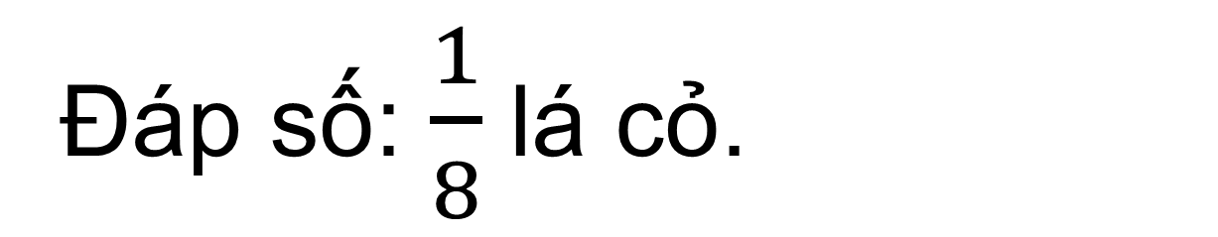
Bài giải
Số phần của cái lá cỏ dế trũi còn lại là:
$\frac{3}{8}$ – $\frac{1}{4}$= $\frac{1}{8}$(lá cỏ)
Đáp số: $\frac{1}{8}$lá cỏ.
Notes:
Kho ppt Phan Linh_0916.604.268

Slide 12
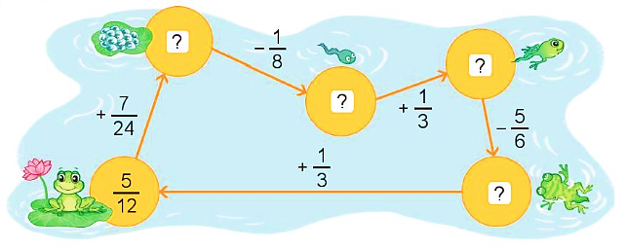




3. Tìm phân số thích hợp.
$\frac{17}{24}$
$\frac{11}{12}$
$\frac{7}{12}$
$\frac{1}{12}$
Notes:
Kho ppt Phan Linh_0916.604.268

